Slide 1
大作业介绍
二个选择：
1）五子棋
2）选课系统

Slide 2
大作业——五子棋
五子棋游戏
棋盘大小可以自定义，如果要参加Botzone比赛，则棋盘大小为15*15。
黑白双方轮流落子，黑方为先手。
在横、竖、斜方向上连成五子（连续五个棋子皆为己方）者为胜。
黑棋在行棋过程中，如果违反以下“禁手规则”会被判负。
三三禁手：黑棋在一个位置下子后，形成两个或两个以上的活三。活三是指在棋盘上有三个连续的黑子，并且两端都有空位可以继续下子形成五连珠。
四四禁手：黑棋在一个位置下子后，形成两个或两个以上的活四。活四是指在棋盘上有四个连续的黑子，并且至少有一个空位可以继续下子形成五连珠。
长连禁手：黑棋在一个位置下子后，形成六个或更多连续的黑子。
四三禁手：黑棋在一个位置下子后，同时形成一个活四和一个活三。这种情况也被视为禁手。

Slide 3
大作业——五子棋
【基本功能要求】
（1）应包含一个菜单，用于支持如下操作（不限于）：新开始，存盘，读盘，退出
（2）可以用字符实现画棋盘和棋子。
（3）对弈双方一方是人类选手（如助教），另一方选手是计算机程序。
（4）人类选手可以通过输入坐标或点击鼠标等方式实现落子。
（5）程序要根据人类选手的输入，在棋盘上显示变化。程序根据算法决定下一步棋子所放的位置，并显示新的棋盘布局。
允许中途停止游戏。
（6）有存盘、读盘的功能（玩到一半，存储棋盘的状态）

Slide 4
棋盘状态为：
| | | | | | | | |
| | | | | | | | |
| | | | | | | | |
| | | | |●| | | |
| | | | |○| | | |
| | | | | | | | |
| | | | | | | | |
| | | | | | | | |
界面的设计:
清屏幕: system("cls");
制表符: 在word文章中用插入制表符，然后拷贝到程序语句中。
cout <<“┍━━━━━━━┓ \n”; // “●”

Slide 5
大作业——五子棋
【关于分工】：
（1）可以一个人一组，最多两人一组。
（2）两人一组时，原则上，只有一位同学的成绩是“优秀”，除非经核实两人工作量都非常出色。
（3）两人一组时，分工要明确，两个人一组时，每个人的工作的最小单位是函数，在源程序上注明每个函数的完成人，以便检查验收时助教提问。
【提交与验收】
（1）做一个PPT报告，对程序的设计思路、功能、特点、分工等情况进行说明，尤其自己认为有独特的地方，须在报告中体现出来。
（2）在联系助教之前，将源程序、实验报告压缩打包，提交到课程网站上（可以多次提交，以最后一次提交为准）。
（3）在截止日期之前，联系与你对应的助教（请参考学期初的分组），演示程序，并回答助教提出的问题。

Slide 6
大作业——五子棋
【评分标准】
（1）完成基本功能要求的，可以获得基础分；未完成基本功能的，相应扣分。
（2）在完成基本功能的基础上，助教会根据程序质量、回答问题的正确性、功能的完善等指标评定分数。
（3）如果提交的作品在“某个方面”有突出的表现，例如，AI方面强悍，可以获得加分（最高不超过10分）。
（4）没有参加botzone比赛的作品，原则上最高分不超过8.5分。
截止时间：2024年12月31日晚上11:59。【特别注意：截止日期之前，不找助教检查，无法获得成绩！】

Slide 7
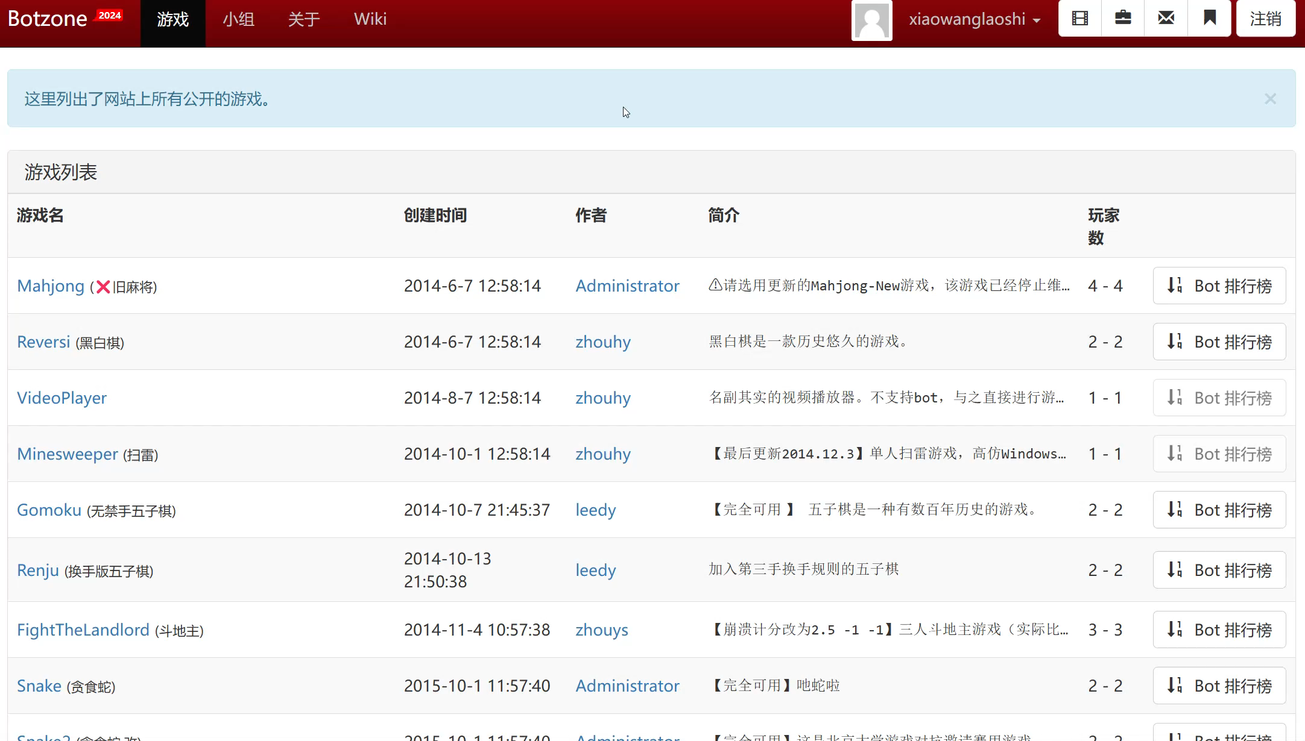
同学们如何参加botzone比赛？
注册并登录 https://botzone.org.cn/ 的账号。
观看如下视频，了解如何加入一场比赛。

Slide 8
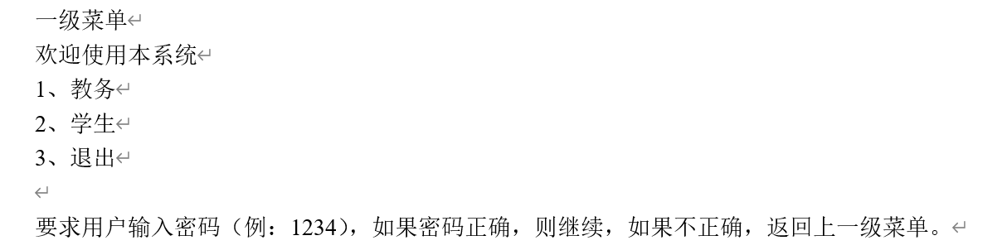
实验题 2
题目：选课管理程序
分工： 单人完成
功能：为教务提供登记课程的功能，为学生提供选课的功能。
操作过程提示

Slide 9
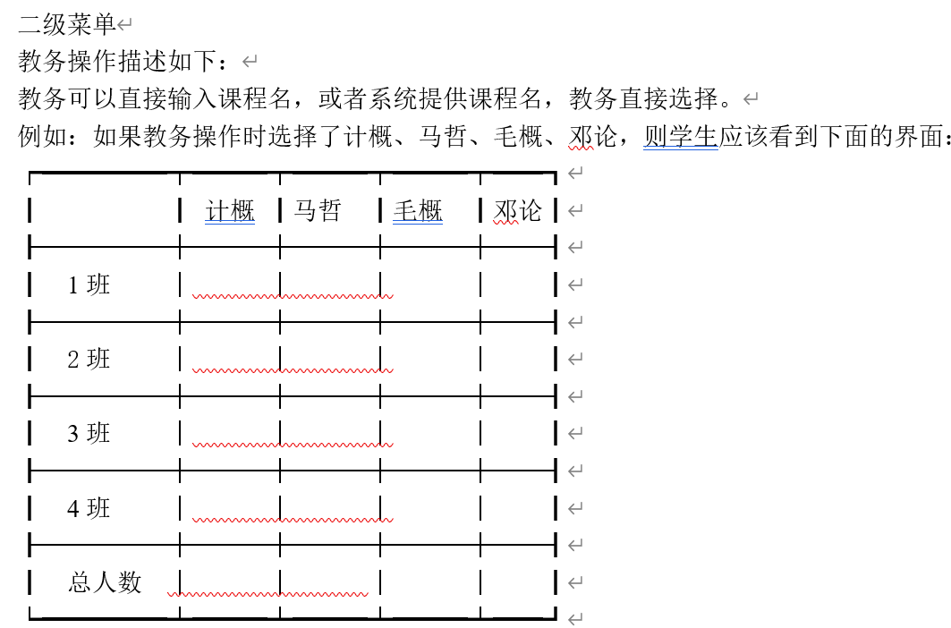

Slide 10
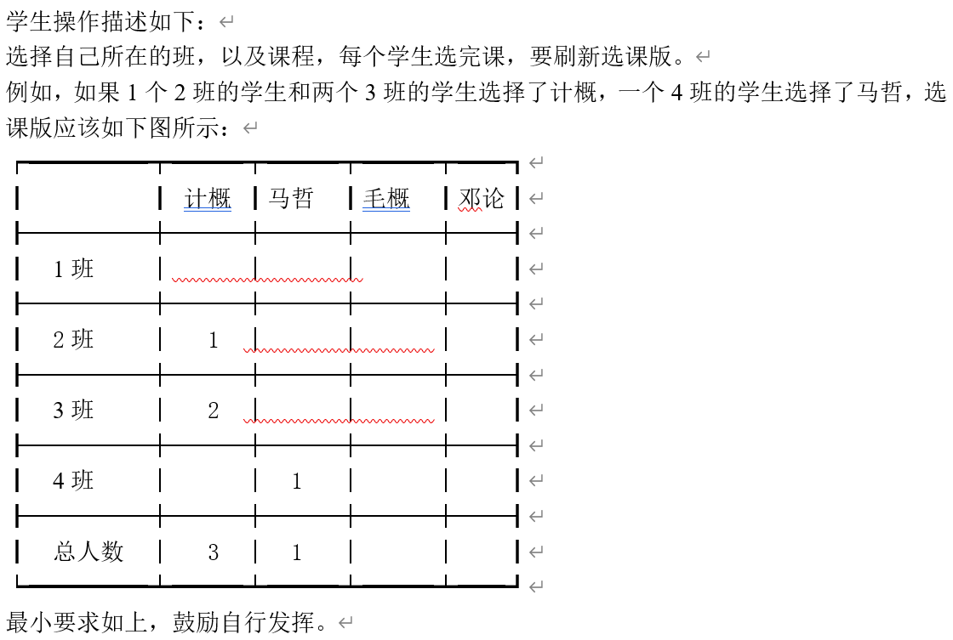

Slide 11
截止日期：2024年12月31日23:59，过期不交没有成绩
提交内容：（1）、将源程序或程序包（包含源程序）压缩，提交到网站上；
（2）、实验报告：设计思路，实现步骤、出现的问题、如何解决的，程序的亮点。
验收形式：在截止日期之前，和自己所属小组对应的助教约时间验收，验收内容主要为演示程序功能，并回答助教的问题。
评分标准：满分8.5分（五子棋满分为10分，有更高的得分空间），程序质量、回答问题的正确性、工作量等。

